Slide 1
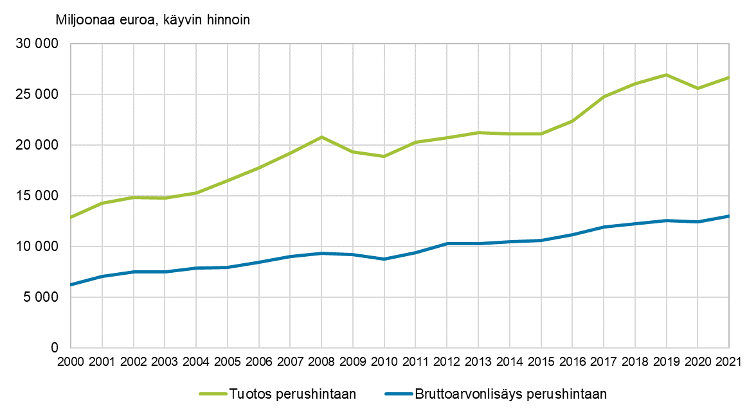
Tuotos ja arvonlisäys Turun seutukunnassa 2000–2021

